Slide 1

114 學年度 第 1 學期
圖書館
進修部新生教育

Slide 2
01
環境介紹
02
好康活動
03
開閉館時間
04
入館須知
課程重點
05
借閱規則
06
線上預借服務
07
館藏查詢-小密訣
08
電子資源無所不在

Slide 3
01
環境介紹

Slide 4
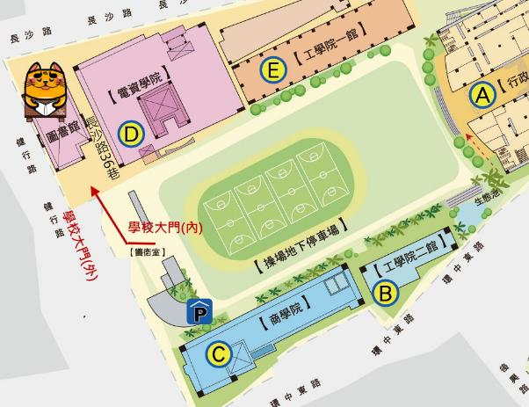
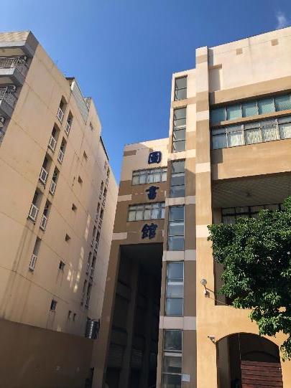

圖書館位於何處
站在校門口往右斜角看

Slide 5

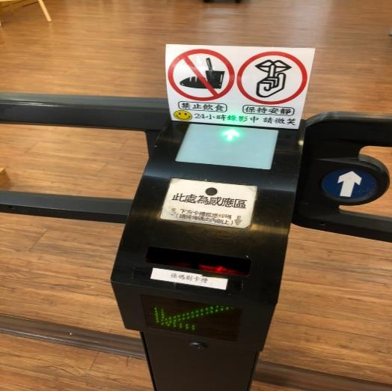
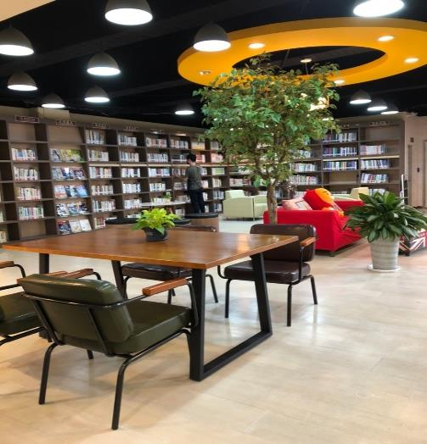
1F 功能介紹/實景呈現
入口
閱讀書活區
學生證/職員證感應入館
熱門新書

Slide 6


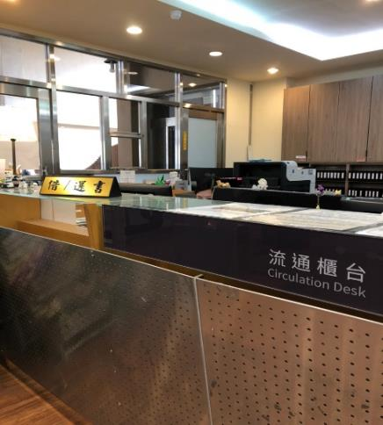
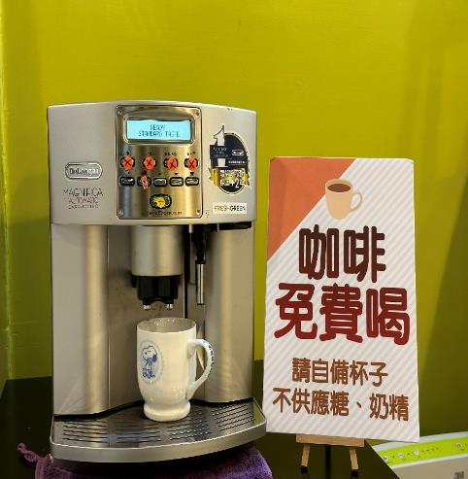

1F 功能介紹/實景呈現
流通櫃枱
咖啡免費喝
全館圖書借書、還書
設有影印機供列印‧使用請洽詢櫃枱

Slide 7

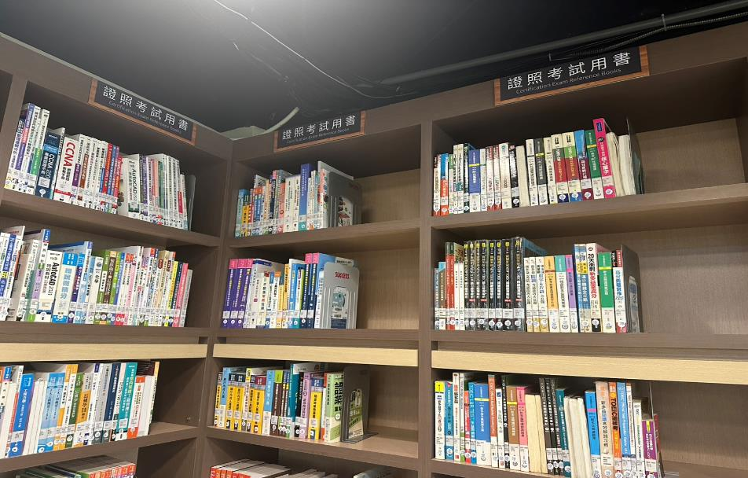
1F 功能介紹/實景呈現
證照考試用書區

Slide 8


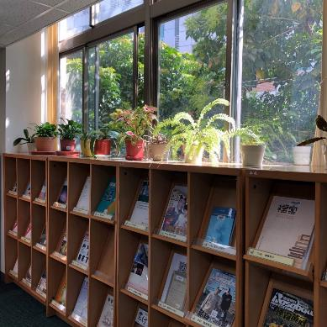
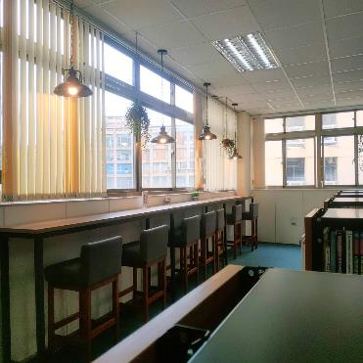
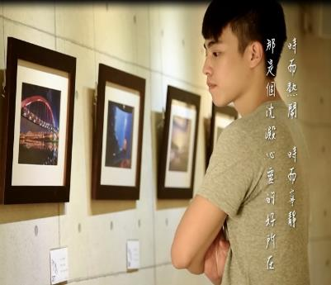
2F 3F 4F功能介紹/實景呈現
2F健行藝廊
3F現行期刊區
4F中文書庫
靜態藝術作品，手作課程
期刊按筆畫順序排放
舒適閱覽座位、各種好書

Slide 9


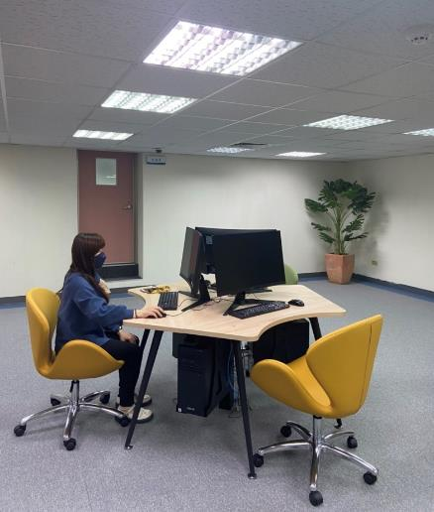
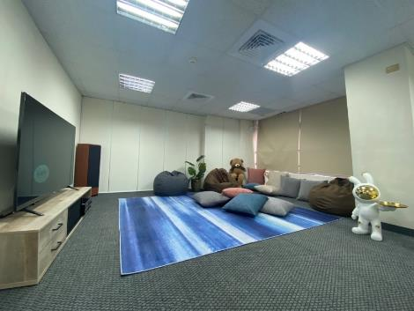
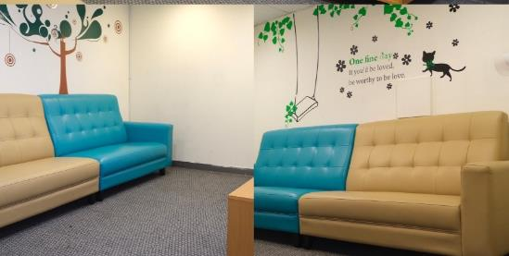
5F功能介紹/實景呈現
個人視聽座位
大小團體欣賞室
可看電影.欣賞kmovie
3-5人可借用共同觀賞電影
片庫
有休閒、教學、語言學習等各式影片供挑選

Slide 10
Q & A

Slide 11
02
活動好康

Slide 12

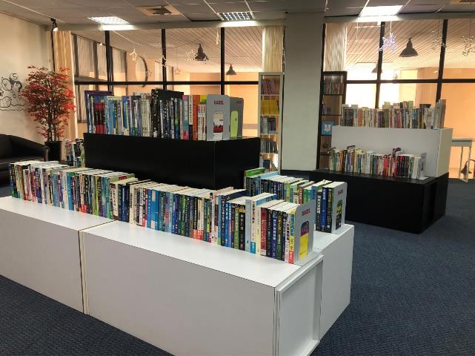
二手書分送活動

Slide 13
借書吧！
好康等你來～

Slide 14


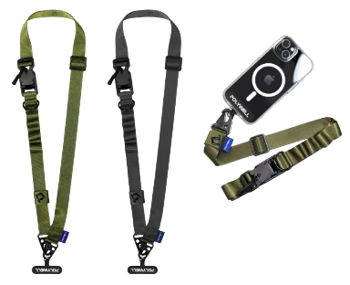
貓咪集點卡-借書集點換好禮
01
借書、借影片、借電子書
即可集點換好禮！
150元
麥當勞商品券:130點
數量有限，換完為止！
小米藍芽耳機:500點
快扣手機背帶:300點
貓咪集點卡

Slide 15



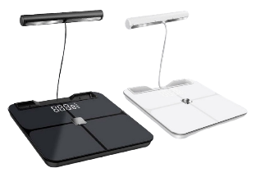
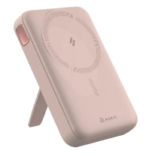

今夏動次動.好夢眠眠-閱讀推廣活動
100元
200元
300元
01
借書、借影片、借電子書、使用電子資源。
10-12月，每個月滿10次即可抽好獎！
借越多,中奬機率越高～
02
所有項目累計滿百抽！
11月:磁吸式藍芽相機手把
10月:倒影拍攝神器
智慧體脂計
12月:行動電源
5合1萬用磁吸行動電源
磁吸2用保溫杯

Slide 16


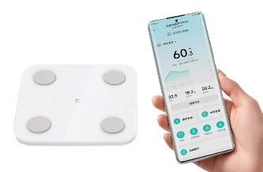



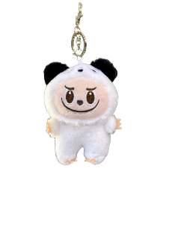


借好書．考好運．拿證照-借閱推廣活動
01
借閱證照考試用書,紙本或電子書2本即可現場扭各式好禮
睡眠眼罩
史迪奇
米家體脂計
01
數量有限，扭完為止！
拉布布
星巴克復古背包
證照用書扭好禮
03
香氛燈
耳機包護套

Slide 17
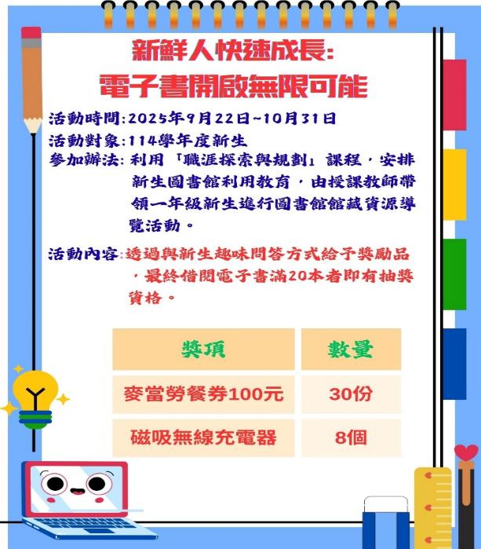

Slide 18
Q & A

Slide 19
03
開、閉館時間

Slide 20




各項樓層/服務開放時間
星期一,二,四
星期三,五
星期日
星期六，國定假日
8:30-20:30
8:30-17:00
10:10-16:00

B1



還書-使用還書箱
進修部學生週六借書可申請線上預借服務
1-4F






5F
10:00-17:00
寒暑假另行公告,閉館前15分鐘停止借還書

Slide 21
04
入館須知

Slide 22

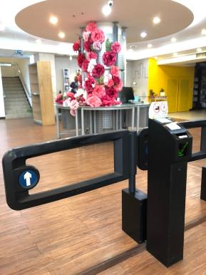
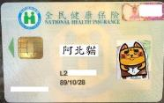

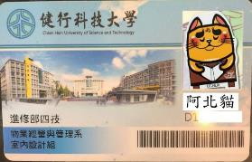
入館步驟與方式
館內禁止飲食、高聲喧嘩。請勿攜帶食物/飲料入館。
未帶證件，請確實換卡入館。未拿到學生證前，可利用身份證、駕照、健保卡等入館、借閱圖書。
本人的學生證/教職員證，感應刷卡→燈綠→推門入館
输入文字，添加相关标题，修改文字内容。
输入文字，添加相关标题，修改文字容。
未帶證件，可洽詢櫃枱以身份證,駕照,健保卡等證件換發臨時證入館。

Slide 23
05
借閱規則

Slide 24







借閱冊數/罰則
圖書部份
視聽資料
其他注意事項
冊數
片數
01
書+視聽,不超過20件
可借閱20冊
可借閱6片
02
借期
借期
02
館藏外借如有遺失，須賠原資料，如賠款則為該資料定價2倍
1個月、可續借1次
借期7天，不得續借
04
罰則
罰則
03
請勿將證件借給他人，以免產生糾紛
逾期1天，每本罰金2元
逾期1天，每l片罰金10元

Slide 25
Q & A

Slide 26
線上圖書預借服務
06
圖書館得來速服務-線上預借申請，館方預先為您準備好圖書、影片等，到館即可取用，節省您的時間

Slide 27
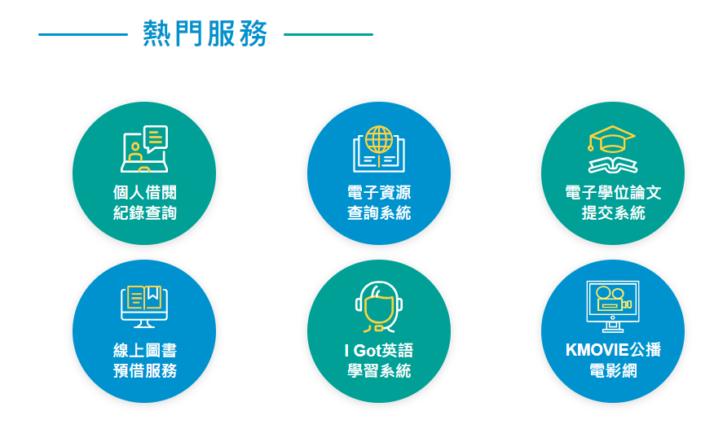
線上圖書預借服務
01
熱門服務→線上圖書預借服務

Slide 28
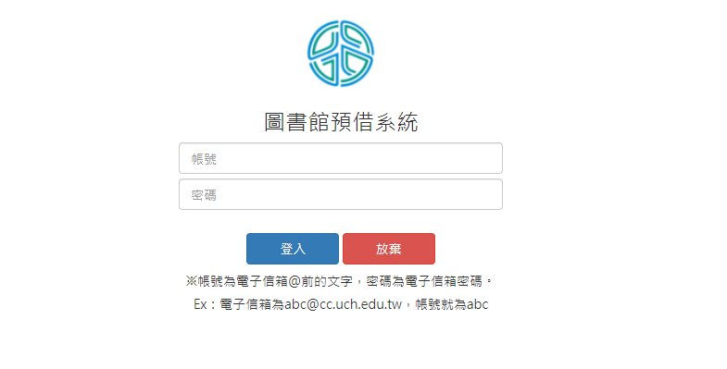
線上圖書預借服務
02
輸入學校電子郵件帳號、密碼

Slide 29
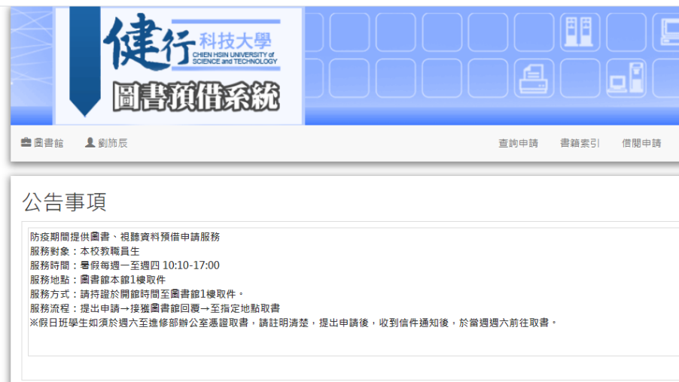
線上圖書預借服務
03
使用對象-本校師生。先利用”書籍索引”查詢欲借館藏
注意事項
利用書籍索引查詢館藏的
1.書名/片名
2.條碼號
3.索書號
資料請確實、完整

Slide 30
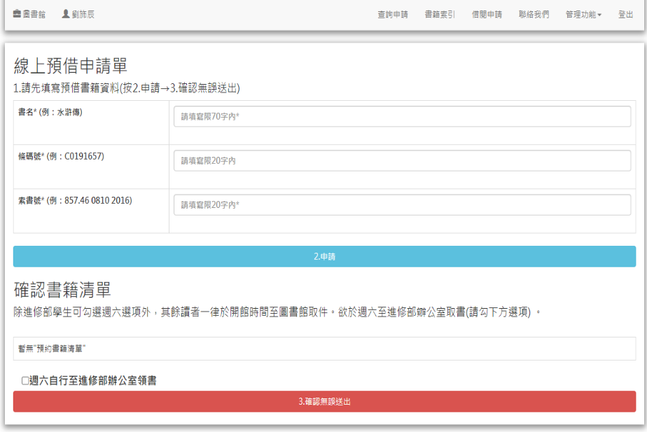
線上圖書預借服務
04
點選”借閱申請”
填寫完整資料
1
點選”申請”
2
進修學生可勾選”週六”取書
3
確認無誤送出即可
4

Slide 31
申請、取書注意事項
01
圖書、影片皆可提出申請
必須是“書在館”狀態,方能為您準備資料
02
03
取書地點為圖書館1樓
進修部學生可在備註欄勾選欲週六至進修部辦公室取件
04
05
申請後，接獲郵件再攜證到館取書

Slide 32
Q & A

Slide 33
07
館藏查詢
使用小訣竅

Slide 34


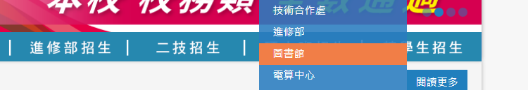
查詢館藏
01
學校首頁www.uch.edu.tw
02
行政單位→圖書館

Slide 35
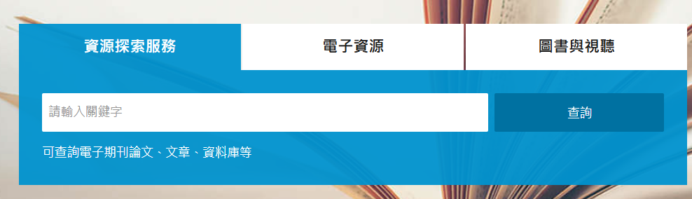



查詢館藏
找圖書館實體書、影片等
03
圖書館快捷服務
同時查找電子資源(單篇文章),實體資源
找圖書館的電子資源(單一資料庫)
03

Slide 36
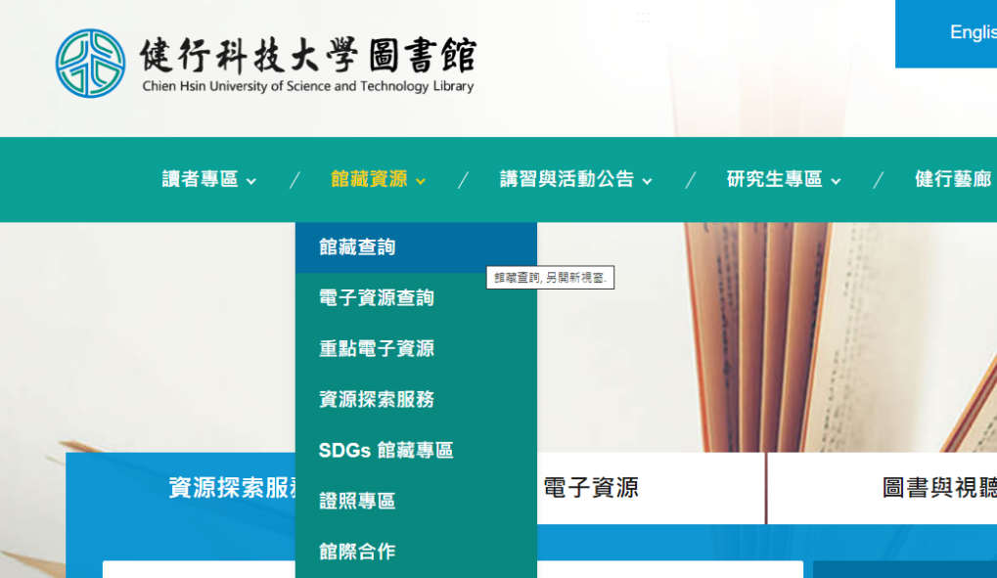
查詢館藏
03
圖書館首頁www.lib.uch.edu.tw → 館藏查詢

Slide 37
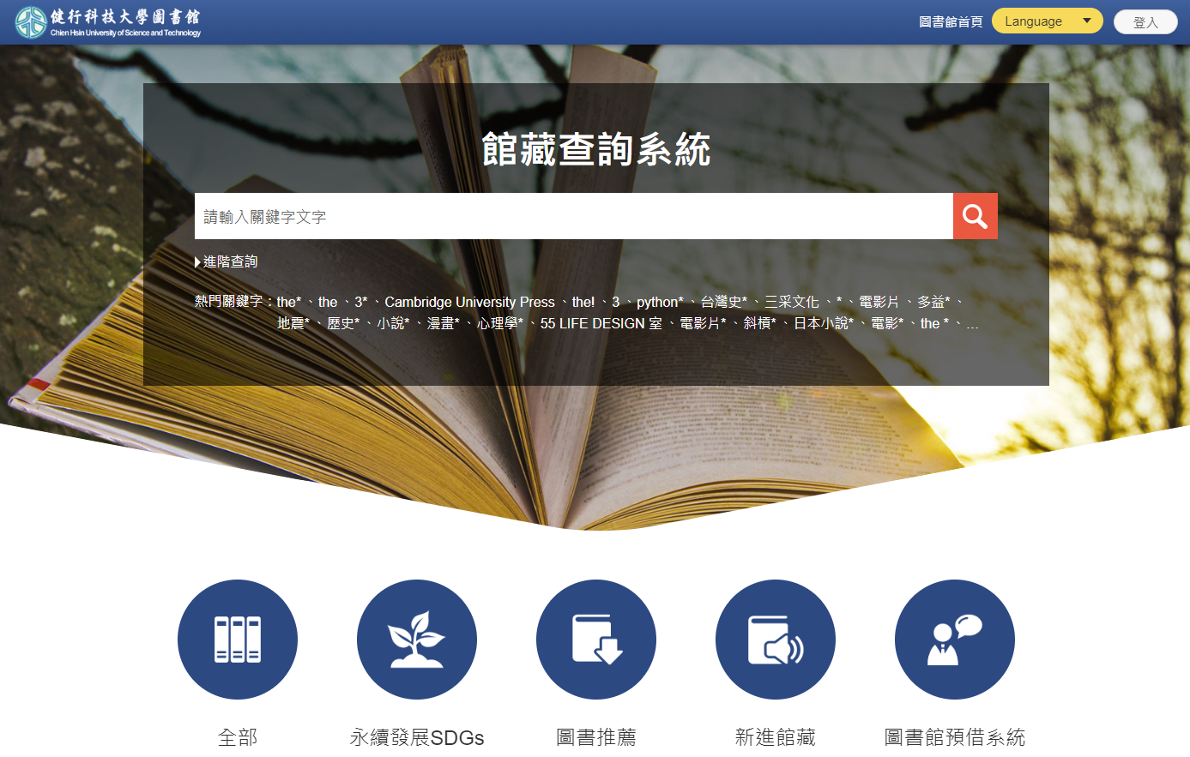

Slide 38
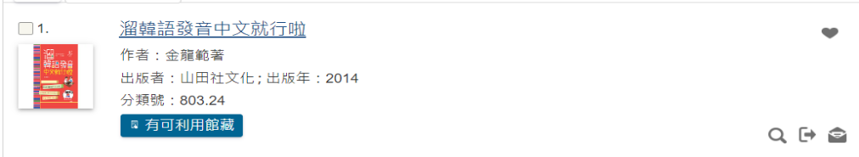
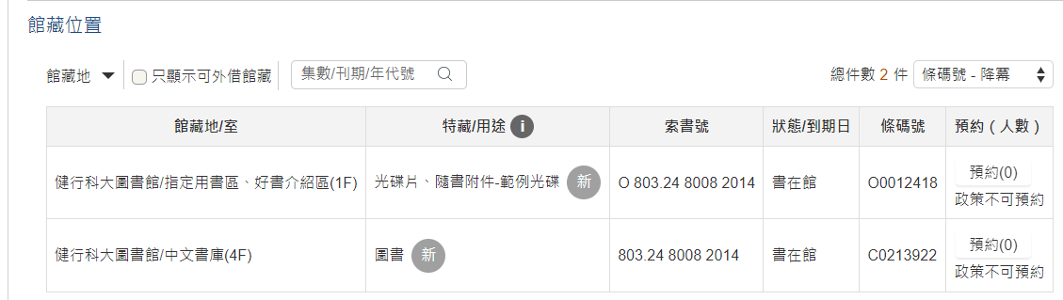
館藏取用-實體館藏


Notes:
新進館藏指的是圖書館每學期新採購入館的圖書、視聽資料、電子書的清單，可以按新輸入館的月份、語言別、館藏類型…做更細部的篩選。
如果您喜歡閱讀新書的話，可以多加利用此功能喔！

Slide 39
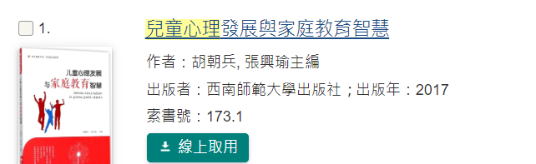
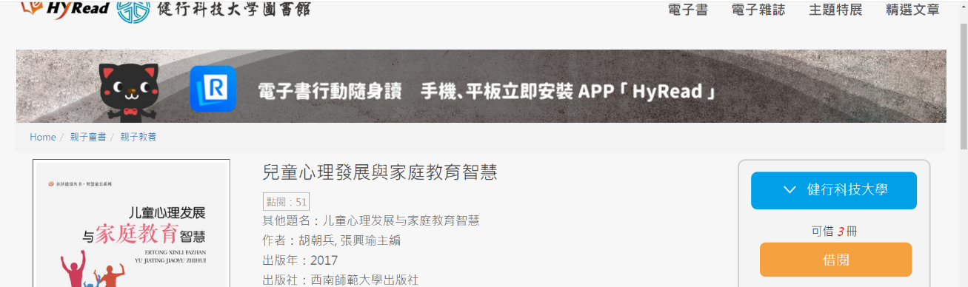
館藏取用-虛擬館藏
在校內網域可直接線上閱讀。如在家或用手機，需登入SIP帳密。
Notes:
在館藏查詢結果列表頁面，提供了以下功能，包括：
1. 主要資料顯示區(查詢列表頁)
2 .限縮查詢條件(如:出版年度)
3. 後分類篩選
4. 更多選項: 列印、收藏、匯出、轉寄
5. 排序與檢視切換
6. 加值功能: 延伸查詢、轉寄、匯出。

Slide 40
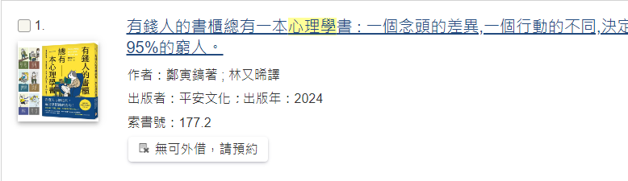
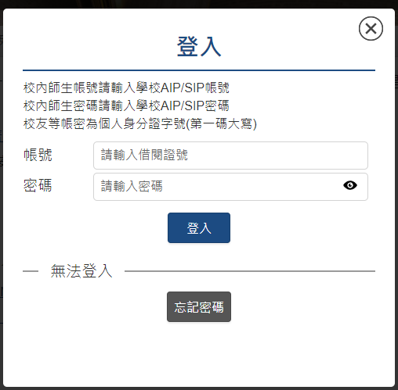
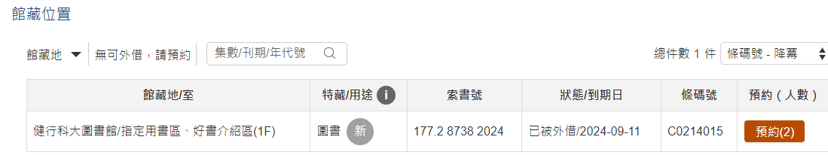
館藏取用-館藏預約功能
SIP帳號密碼

Slide 41
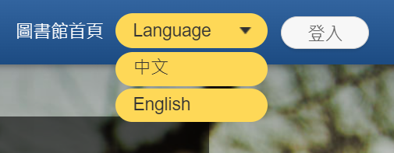
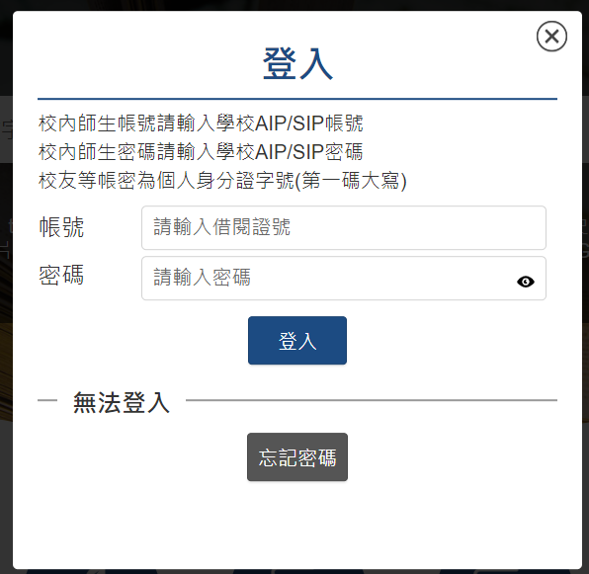

右上功能列
Notes:
在右上功能列的部分，提供了快速回到圖書館入口網首頁的連結:
在語言介面的選擇部分，則提供中文以及英文兩種語言的選擇；
因為館藏查詢系統另外包含了個人借閱資訊的查詢功能，需要使用個人帳密做登入，帳密的部分，是透過學校的email系統做認證，請大家使用AIP或SIP的帳密做登入即可。

Slide 42
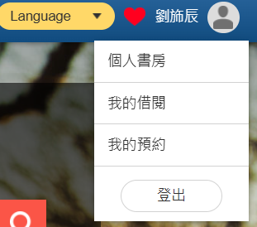
Notes:
此時點選自己的名字，會出現個人書房、我的借閱以及我的預約三個選項

Slide 43
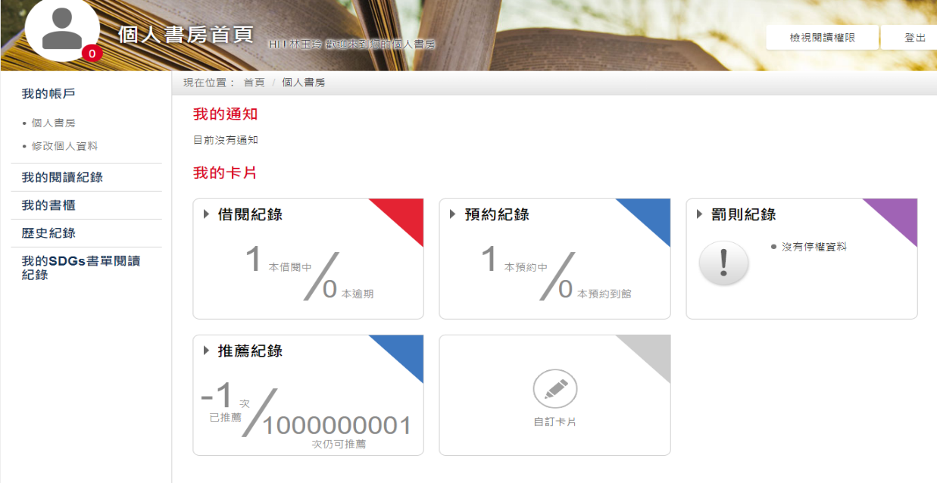
查看個人書房

Slide 44
館藏查詢
資源探索服務

Slide 45
練習拿禮券
https://tw.piliapp.com/random/wheel/

Slide 46
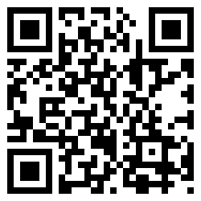
圖書館首頁

Slide 47
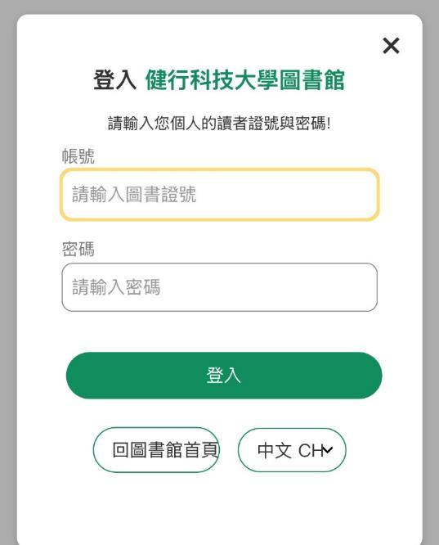
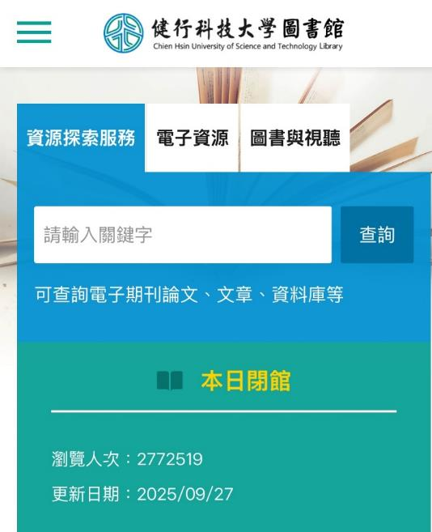
館藏查詢(資源探索服務)
chatgpt
輸入關鍵字
SIP帳號密碼

Slide 48
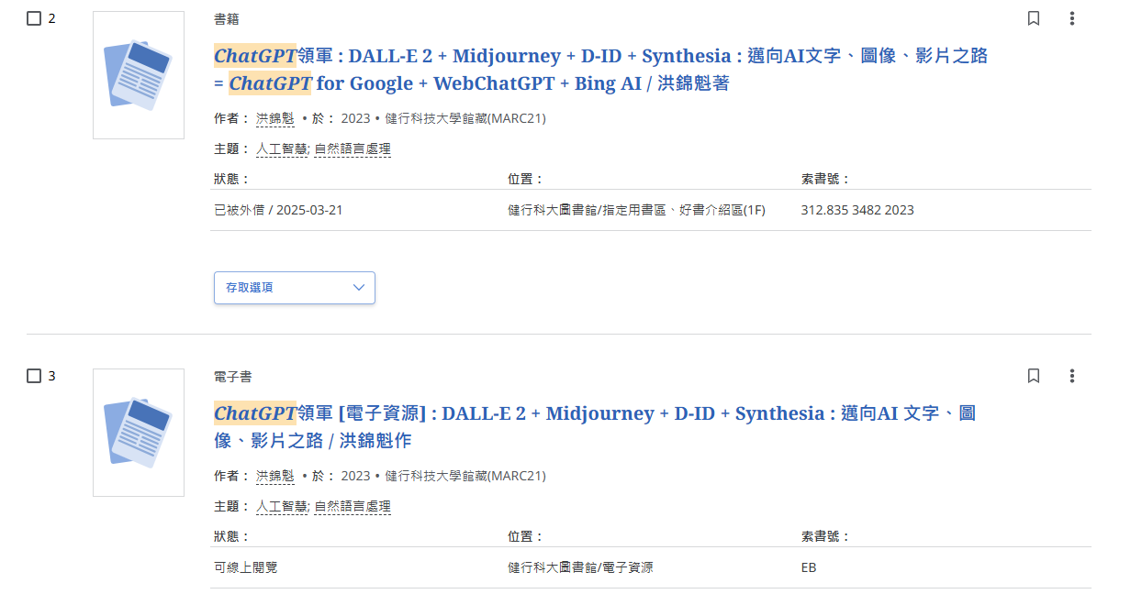
館藏查詢(資源探索服務)
實體資源
電子資源

Slide 49
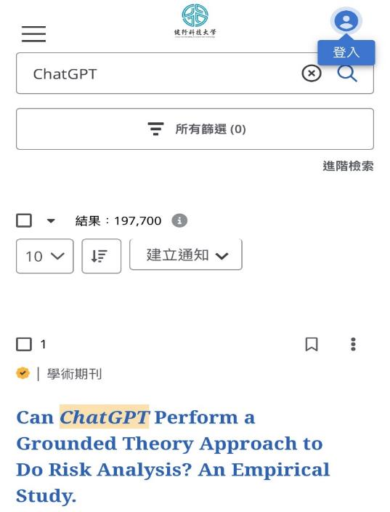
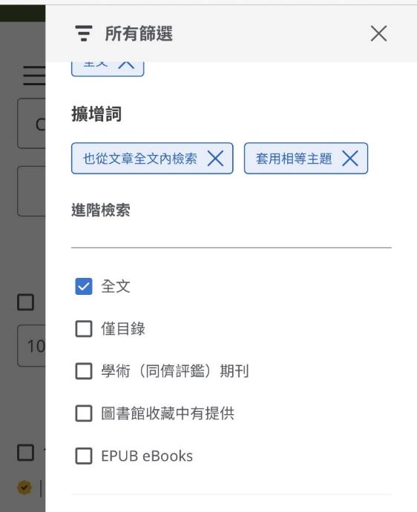
館藏查詢(資源探索服務)
上方可縮小查詢範圍

Slide 50
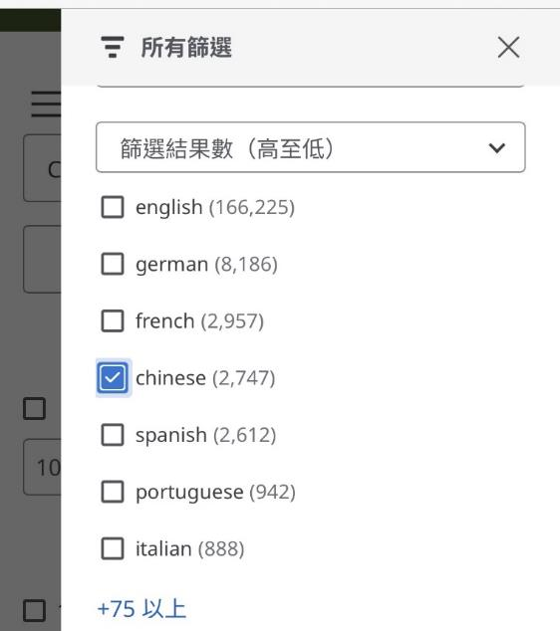
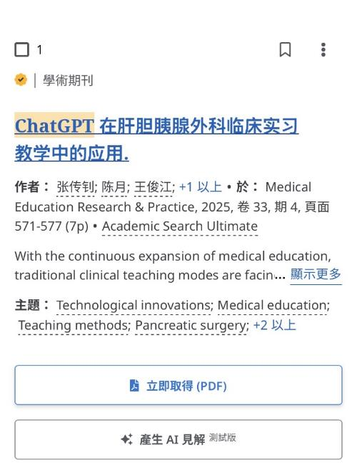
館藏查詢(資源探索服務)

Slide 51

取得線上全文,截圖上傳至作業區

Slide 52
08
電子資源-無所不在

Slide 53












如何使用電子資源
英語學習
01
推薦電子資源
電子書
影音平台
AEB
各式雜誌
全文資料庫,做作業好幫手

Slide 54



Slide 55



Slide 56


如何使用電子資源
4
以大家說英語為例
隨著影片,字幕反黃,方便學習
重要單字,並分類表列

Slide 57

如何使用電子資源
5
滑鼠移至播映畫面下方
速度可以調整

Slide 58


如何使用電子書
證照考試用書

Slide 59




電子書的優點
01
利用個人電腦或智慧型手機下載內容閱讀
02
隨時隨地方便使用
不怕遺失或逾期
03
04
全年無休，超便利
Notes:
電子書是將圖書資料數位化後，透過不同的設備來閱讀、利用個人電腦或智慧型手機下載內容閱讀、電子書的複本多的話可多人使用、隨時隨地方便使用、不怕遺失或逾期及全年無休，超便利等所以這麼好的電子書你一定要來使用

Slide 60
練習抽禮券

Slide 61

如何(使用)進入電子書
01
由圖書館網頁-電子資源查詢進入
下載行動載具APP電子書
02
Notes:
如何使用及進入電子書，我們可以由圖書館網頁－館藏查詢進入及由圖書館網頁-電子資源查詢進入

Slide 62
圖書館首頁

Slide 63


UDN
圖書館首頁→電子資源
SIP帳號密碼

Slide 64


由圖書館網頁-電子資源查詢進入(手機版)
01
點網址進入

Slide 65




由圖書館網頁-電子資源查詢進入(手機版)
01

Slide 66

由圖書館網頁-電子資源查詢進入(手機版)
01

Slide 67


由圖書館網頁-電子資源查詢進入(手機版)
01

Slide 68


由圖書館網頁-電子資源查詢進入(手機版)
01

Slide 69


由圖書館網頁-電子資源查詢進入(手機版)
01
按X,繼續借書

Slide 70


由圖書館網頁-電子資源查詢進入(手機版)
01

Slide 71
線上電影院

Slide 72


線上電影院

Slide 73

Kmovie公播電影網

Slide 74

H2PES數位公播影音服務平台（「H兔配斯」）

Slide 75

請填寫問卷

Slide 76



圖書館聯絡資訊
圖書館電子郵件信箱
其他聯絡方式
lib@uch.edu.tw
4581196轉學校分機3748~3758
圖書館FB/IG
各項公告、活動皆即時刊登。如有問題,可私訊喵編
FB
IG

Slide 77
感
謝
聆
聽
THANKS
健行科技大學圖書館

